Slide 1
大阪府･大阪市で取組む
エネルギー関連の施策事業集
～2016年度 アクションプログラム～
資料１
２０１６年４月
大阪府・大阪市

Slide 2
本施策事業集（アクションプログラム）の構成
１
■本施策事業集(アクションプログラム)の位置づけ （２ページ）
■プランの目標･方向性と効果（イメージ） （３ページ）
■プランの効果的な推進 （４～5ページ）
■2016年度大阪府・大阪市のエネルギー関連重点施策 （6ページ）
■プランの進捗状況 （7ページ）
■再生可能エネルギーの普及拡大に関する施策･事業 （8～22ページ）
■エネルギー消費の抑制に関する施策･事業 （23～34ページ）
■電力需要の平準化と電力供給の安定化に関する施策･事業（35～40ページ）

Slide 3
本施策事業集（アクションプログラム）の位置づけ
２
大阪府環境審議会答申や大阪府市エネルギー戦略会議の提言を踏まえ、再生可能エネルギーの普及拡大や省エネの推進など、2020年度までに大阪府・大阪市が取組むエネルギー関連の施策の方向性を示した「おおさかエネルギー地産地消推進プラン」（以下「プラン」という。）を2014年3月に策定しました。
本施策事業集（アクションプログラム）は、プランに基づき、2016年度に大阪府･大阪市が実施する施策･事業をお示しするものです。
Strategy
大阪府環境審議会
答申
大阪府市エネルギー
戦略の提言
府
エネルギー基本計画
国
エネルギー政策の
大きな方向性
市
Tactics
おおさかエネルギー地産地消推進プラン
府
大阪の成長戦略
行政としての
施策（取組み）の方向性
市
Mission
大阪府･大阪市で取組む
エネルギー関連の施策事業集
(単年度アクションプログラム)
※「おおさかエネルギー地産地消推進プラン」
の内容は、「大阪の成長戦略」にも示され
ています。
毎年度実施する
施策･事業の提示
（実施主体・時期を明示）
※エネルギー関連の施策事業集（単年度アクションプログラム）では、各施策･事業の概要、及び実施主体、新規･継続の別、予算額、2015年度の実績などについて、府民･市民のみなさまに分かりやすくお示しします。

Slide 4
プランの目標･方向性と効果（イメージ）
３
プランに示した３つの目標･方向性に基づき、大阪府･大阪市が施策･事業を展開することにより、大阪府域での電力供給力の増加（地産）及び地域特性に応じた電力消費（地消）を推進することで、産業活動をはじめ大阪の成長や安定した府民生活と調和のとれた、新たなエネルギー社会の構築を目指します。
（１）再生可能エネルギーの普及拡大
大阪の地域特性を考慮し、太陽光発電の普及促進に力点を置き、2020年度までに府域で90万kW(住宅用:62万kW、非住宅用:28万kW)の太陽光発電の増加を目指します！
（２）エネルギー消費の抑制 （省エネ型ライフスタイルへの転換等）
省エネ機器･設備の導入促進等を図り、エネルギーを有効利用して無理なくエネルギー使用量を削減できる省エネルギー社会の構築を目指します！
（３）電力需要の平準化と電力供給の安定化
ガス冷暖房等の導入により25万kWの電力需要を削減するとともに、分散型電源等(コージェネレーション等)の導入により新たに35万kWの供給力を確保します！
＜プランの目標＞
＜2020年度における効果（イメージ）＞
増加
供給力の
･太陽光発電による供給力の確保：90万kW
･分散型電源（コージェネレーション等）による
供給力の確保：30万kW
･廃棄物発電等による供給力の確保：5万kW 等
125万kW
以上
150万kW以上
を新たに創出
削減
需要の
･ガス冷暖房等による需要の削減：20万kW
･BEMS等による需要の削減：5万kW 等
(BEMSとはビルのエネルギーを管理し、電力使用量の削減を図るシステムのこと）
25万kW
以上

Slide 5
プランの効果的な推進
４
府域(市域)におけるエネルギー政策を効果的に推進するため、住民･民間事業者･エネルギー供給事業者等、あらゆる関係者と情報を共有しつつ、意見交換を重ねながら、地域におけるエネルギー問題の解決に向けた施策･事業を検討し取組みを進めます。
住民
省エネ行動 の実践 など
エネルギー
供給事業者
民間事業者
エネルギー需給に関する情報提供 など
エネルギーの効率的な利用 など
おおさかスマートエネルギー協議会
本プランを踏まえ、各主体が情報の共有を図り、意見交換を行うことにより、それぞれの取組みを促進
各種団体
市町村
連携 協力
会員への情報提供 など
地域に密着したエネルギー施策・事業の展開 など
おおさかスマートエネルギーセンター
府･市、エネルギー供給事業者が共同して、再生可能エネルギーや省エネの普及促進など、様々なエネルギー関連施策・事業を展開

Slide 6
プランの効果的な推進
５
おおさかスマートエネルギー協議会の開催
おおさかスマートエネルギーセンターの運営
【府事業】（予算254千円）
【府市共同事業 (おおさかスマートエネルギーセンター事業）】
予算5,660千円
（共通事務費3,531千円、各事業費2,129千円）
◆府民、民間事業者、市町村、供給事業者等の関係者が情報を共有しつつ、地域のエネルギー問題を協議し、問題解決に向けた取組みを推進します。
◆大阪府・大阪市が共同で設置した「おおさかスマートエネルギーセンター」では、府民からの相談にワンストップで対応し、中小事業者のサポートや民間事業者のマッチングなど、様々な事業を展開します。
＜2015年度実績＞
・全体会議：2回開催
・事業者部門会議：６回開催
・家庭部門会議：３回開催
・市町村部門会議：８回開催(※)
※ブロックごと(北摂､中部､南河内、泉州)で
各2回開催
○事業内容 (詳細については後述します。）
・低利ソーラークレジット事業・・・・・・・・・・・・・・・・・・・・・・
・創エネ、蓄エネ、省エネ対策の相談･アドバイス・・・・・・・
・国等が実施する各種制度等の周知･PR・・・・・・・・・・・
・太陽光パネル設置普及啓発事業・・・・・・・・・・・・・・・・
・大阪府住宅用太陽光発電シミュレーションシステム
ー環境にもおとくやねんー・・・・・・・・・・
・公共施設や民間施設の屋根･遊休地と太陽光発電
事業者とのマッチング等・・・・・・・・・・・・・・・・・・・・・・・・・
・府民参加型太陽光発電促進事業・・・・・・・・・・・・・・・
・再生可能エネルギーの導入可能性の調査・検討・・・・・
・省エネ・省CO2・節電のアドバイス(相談窓口の設置･運営）・・
・BEMS普及啓発事業・・・・・・・・・・・・・・・・・・・・・・・・・・
・省エネビルサポート事業・・・・・・・・・・・・・・・・・・・・・・・・・
・ガス冷暖房・蓄熱式空調・コージェネレーション等
の導入推進････・・・・・・・・・・・・・・・・・・・・・・・・・・・・・・
p.10
p.11
p.11
p.11
p.12
p.15,16
p.16
p.21
p.24
p.25
p.27
p.37
○参加団体：府民団体、事業者団体、エネルギー供給事業者、
市町村等
○開催予定回数：18回程度
○協議内容
1.電気の需給に関する情報の交換に関すること
2.エネルギーの使用の抑制、再生可能エネルギーの利用、電気の需要の平準化をはじめとするエネルギー対策に係る情報の交換に関すること
3.構成団体及びその関連団体のエネルギー対策に係る取組の推進及び啓発に関すること
4.その他エネルギー対策の推進に関すること

Slide 7
2016年度大阪府・大阪市のエネルギー関連重点施策
６
■プラン達成に向け、スピードアップ（ブラッシュ・アップ）を図ることを目的に、
（１）再生可能エネルギーの普及拡大（太陽光発電の普及促進等）
（２）エネルギー消費の抑制（省エネ型ライフスタイルへの転換等）
（３）電力需要の平準化と電力供給の安定化（電力ピーク需要の抑制等）
の各項において、2016年度の大阪府・大阪市のエネルギー関連重点施策として、
以下の取り組みの強化を行います。
■2016年度の大阪府・大阪市のエネルギー関連重点施策
（１）「太陽光発電の普及促進の強化」
低利ソーラークレジット事業
地域環境活動を広げる府民共同発電補助事業
「太陽光以外の再エネの取り組みの強化」
■地中熱等導入促進事業
下水熱普及促進のための調査事業
（２）「BEMS等の省エネの取り組みの強化」
■BEMS普及啓発事業
（３）「エネルギー面的利用の取り組みの強化」
■エネルギー面的利用促進事業
新
新
新
おおさかスマートエネルギーセンターは、上記重点施策事業と連携して取り組みを進めます。

Slide 8
プランの進捗状況
７
2020年度までの目標値 （下段は累計の目標値） |  |  | 2014年度末 達成状況 （下段は累計値） | 達成率
供給力の増加 | 太陽光発電 ※ | +90万kW (約115万kW) | +38.0万kW （64.5万kW） | 42.2％
 | 分散型電源 （コージェネレーション等） | +30万kW (約83万kW) | +6.1万kW （59.5万kW） | 20.3％
 | 廃棄物発電等 | +5万kW (約28万kW) | +0.7万kW （23.1万kW） | 14.0％
需要の削減 | ガス冷暖房等 | -20万kW | -10.1万kW | 50.0％
 | ＢＥＭＳ等 | -5万kW | -2.0万kW | 40.0％
合 計 |  | +150万kW | +56.9万kW | 37.9％
※太陽光発電は、2015年11月末時点で、+47.3万kW（達成率 52.5％）

Slide 9
再生可能エネルギーの普及拡大に関する施策･事業一覧
８
■太陽光発電の普及促進
18
○ 創エネ設備及び省エネ機器設置等に係る初期費用軽減のための融資事業 ・・・・・・・・・・・・・・・・・・・・・・
低利ソーラークレジット事業 ・・・・・・・・・・・・・・・・・・・・・・・・・・・・・・・・・・・・・・・・・・・・・・・・・・・・・・・・・・
○ 創エネ、蓄エネ、省エネ対策の相談・アドバイス ・・・・・・・・・・・・・・・・・・・・・・・・・・・・・・・・・・・・・・・・・・・・・
○ 国等が実施する各種制度等の周知・ＰR ・・・・・・・・・・・・・・・・・・・・・・・・・・・・・・・・・・・・・・・・・・・・・・・・
○ 太陽光パネル設置普及啓発事業 ・・・・・・・・・・・・・・・・・・・・・・・・・・・・・・・・・・・・・・・・・・・・・・・・・・・・・
地域環境活動を広げる府民共同発電補助事業 ・・・・・・・・・・・・・・・・・・・・・・・・・・・・・・・・・・・・・・・・・
○ 大阪府住宅用太陽光発電シミュレーションシステム ー環境にもおとくやねんー ・・・・・・・・・・・・・・・・・・・・・・
○ 府・市有施設における太陽光発電の導入（屋根貸し・土地貸し事業を除く） ・・・・・・・・・・・・・・・・・・・
○ 府・市有施設の屋根・土地貸しによる太陽光パネル設置促進事業 ・・・・・・・・・・・・・・・・・・・・・・・・・・
○ 公共施設や民間施設の屋根・遊休地と太陽光発電事業者とのマッチング等① ・・・・・・・・・・・・・・・・・・
○ 公共施設や民間施設の屋根・遊休地と太陽光発電事業者とのマッチング等② ・・・・・・・・・・・・・・・・・・
○ その他のフィールドにおける太陽光発電の導入促進 ・・・・・・・・・・・・・・・・・・・・・・・・・・・・・・・・・・・・・・・・・
10
10
11
11
11
12
12
13
14
15
16
16
新
新
■太陽光発電以外の再生可能エネルギーの普及促進
○ 地中熱等導入促進事業 ・・・・・・・・・・・・・・・・・・・・・・・・・・・・・・・・・・・・・・・・・・・・・・・・・・・・・・・・・・・・
下水熱普及促進のための調査事業 ・・・・・・・・・・・・・・・・・・・・・・・・・・・・・・・・・・・・・・・・・・・・・・・・・・・
○ 廃棄物焼却工場における発電及び余熱利用 ・・・・・・・・・・・・・・・・・・・・・・・・・・・・・・・・・・・・・・・・・・・・
○ 下水処理場における消化ガスを活用したバイオマス発電 ・・・・・・・・・・・・・・・・・・・・・・・・・・・・・・・・・・・・・
○ 下水処理場汚泥固形燃料化事業 ・・・・・・・・・・・・・・・・・・・・・・・・・・・・・・・・・・・・・・・・・・・・・・・・・・・・
○ 上水道施設における小水力発電 ・・・・・・・・・・・・・・・・・・・・・・・・・・・・・・・・・・・・・・・・・・・・・・・・・・・・・・・
○ ダムにおける小水力発電の導入検討 ・・・・・・・・・・・・・・・・・・・・・・・・・・・・・・・・・・・・・・・・・・・・・・・・・・・・
○ 太陽熱エネルギーの利用促進 ・・・・・・・・・・・・・・・・・・・・・・・・・・・・・・・・・・・・・・・・・・・・・・・・・・・・・・・・・
○ 再生可能エネルギーの導入可能性の調査・検討 ・・・・・・・・・・・・・・・・・・・・・・・・・・・・・・・・・・・・・・・・・・・
○ 人工光合成を用いた新エネルギー創出の推進 ・・・・・・・・・・・・・・・・・・・・・・・・・・・・・・・・・・・・・・・・・・・・
○ 民間資金を活用したエネルギー施策の推進 ・・・・・・・・・・・・・・・・・・・・・・・・・・・・・・・・・・・・・・・・・・・・・・・
17
18
19
20
20
21
21
21
21
21
22
新
※ 下線太字の事業は、2016年度新規事業です。

Slide 10

再生可能エネルギーの普及拡大 ～太陽光発電の普及促進～
９
取組
方針
固定価格買取制度の活用等により、太陽光発電の普及促進の取組みを推進するとともに、併せて、その他の再生可能エネルギーについても、普及拡大に向けた取組みを進めます。
■再生可能エネルギーの導入
 |  | 2020年度の 導入目標 | 2012年度末 | 2013年度末 | 2014年度末 | 2015年 11月末時点
太陽光発電 | 導入実績 | ＋90万kW | － | ＋19.9万kW | ＋38.0万kW | +47.3万kW
 | 累 計 | 約115万kW | 26.5万kW | 46.4万kW | 64.5万kW | 73.8万kW
 | （住宅） | （約82万kW） | （20.6万kW） | （25.9万kW） | （29.9万kW） | （32.4万kW）
 | （非住宅） | （約33万kW） | （6.0万kW） | （20.5万kW） | （34.6万kW） | （41.4万kW）
廃棄物発電等 | 導入実績 | ＋5万kW | － | ＋1.0万kW | ＋0.7万kW | －
 | 累 計 | 27.8万kW | 22.8万kW | 23.8万kW | 23.5万kW
※ 導入実績は、2012年度末比で示しています。
府域における太陽光発電の導入量の推移

Slide 11
再生可能エネルギーの普及拡大 ～太陽光発電の普及促進～
10
創エネ設備及び省エネ機器設置等に係る初期費用軽減のための融資事業
【府事業】
（予算110,000千円＋
債務負担101,500千円）
◆金融機関との連携により、個人が太陽光発電設備等の設置に必要となる資金
について、低利の融資を行います。
＜事業フロー＞
＜2015年度実績＞
・融資件数：51件
※取扱金融機関：９金融機関（408店舗）
・融資対象：府内居住者
・融資利率：年1.0％（固定）
・対象設備：① 太陽光発電設備、ヒートポンプ式電気給湯器
② ①のいずれかと併せて設置する太陽熱利用設備、蓄電池、
断熱化工事、省エネ化工事
・融資限度額：300万円
・融資期間：10年
・融資予定件数：120件
・融資枠：3.6億円
利用者
①融資申込
④金銭消費貸借契約、
融資実行
金融機関
③認定通知
大阪府
②貸付予定者の報告
新
低利ソーラークレジット事業
◆太陽光発電設備の初期費用の負担軽減のため、低利融資制度に加え、申請者の手続き
面での負担を解消できる低利ソーラークレジット事業を信販会社と連携して創設します。
＜事業フロー＞
・融資対象：府内居住者（新築・既築）
・融資利率：想定金利 年2.0～2.2%程度（固定）（公募により決定）
・対象設備：「太陽光パネル設置普及啓発事業」に登録されている太陽光パネルメーカー製で
10kW未満かつ「固定価格買取制度」の対象となる太陽光発電設備を含むもの
・融資限度額：上限300万円以上
・融資期間 ：15年
・金融機関 ：1社（公募により選定）
・実施期間 ：平成28年7月～平成30年3月（1年9ヶ月予定)
・取扱販売店：協同事業者となる金融機関の加盟店で、「太陽光パネル設置普及啓発事業」
の販売店に登録済であること
④パネル売買契約
利用者
販売店
⑤融資申込
（代理申請）
⑥融資実行
③販売店登録
②加盟店登録
金融機関
①公募・選定
大阪府
⑦実績報告

Slide 12
再生可能エネルギーの普及拡大 ～太陽光発電の普及促進～
11
創エネ、蓄エネ、省エネ対策の相談・アドバイス
国等が実施する各種制度等の周知・ＰＲ
【おおさかスマートエネルギーセンター事業】(予算5,660千円）
【おおさかスマートエネルギーセンター事業】
◆府民、市民、事業者からの創エネ（太陽光、風力、水力、バイオマス等）、蓄エネ（バッテリー、蓄熱等）、省エネ等に関するご質問･ご相談にワンストップで対応します。
◆エネルギー対策のため国や市町村等が実施する各種補助事業等について、府民、市民、民間事業者等に対してわかりやすく紹介します。
＜2015年度実績＞
・ホームページでの情報提供 ・セミナー開催：3回 ・講演：29回
・啓発イベントへの出展：12回 ・事業者、団体訪問：144回
・広報紙・メールマガジンへの掲載：100回
＜2015年度実績＞
・相談等対応件数：645件
太陽光パネル設置普及啓発事業
【おおさかスマートエネルギーセンター事業】（予算94千円）
◆府民が安心して既存の住宅の屋根に太陽光発電設備を設置できるよう、パネルメーカー、施工店及び販売店を望ましい行動へ誘導するとともに、一定の基準を満たす事業者を登録及び公表し、府民にＰＲすることで、太陽光パネルの普及・促進につなげています。
＜2015年度実績＞
・登録件数：79件
（パネルメーカー14件、施工店34件、販売店31件
おおさかスマートエネルギーセンター
アドバイス
情報提供
登録
相談
パネルメーカー
登録事業者 施工店
販売店
見積・施工
府 民
見積依頼・工事発注
事業者の
登録要件
（概要）
パネル メーカー | 建築基準法の諸規定に適合する登録太陽光発電システムを有し、かつ、漏水対策を施した標準的な設計・施工要領を有すること。施工者へ研修を行い、修了者に施工ＩＤを発行していること。
施工店 | 登録パネルメーカー製のパネルの施工実績が過去1年以内に1件以上有り、過去3年間に10件以上の実績を有すること。登録パネルメーカー発行の施工ＩＤを有する施工者を設置していること。
販売店 | 大阪府内で、登録パネルメーカー製のパネルを登録施工店が施工する工事販売実績が過去1年以内に1件以上有り、 過去3年間に10件以上の実績を有すること。太陽光パネルに関する相談窓口を設置していること。 登録メーカー製のパネルを使用し、過去3年間に10件以上の販売実績があり、メーカーの保証書の添付が可能であること。

Slide 13
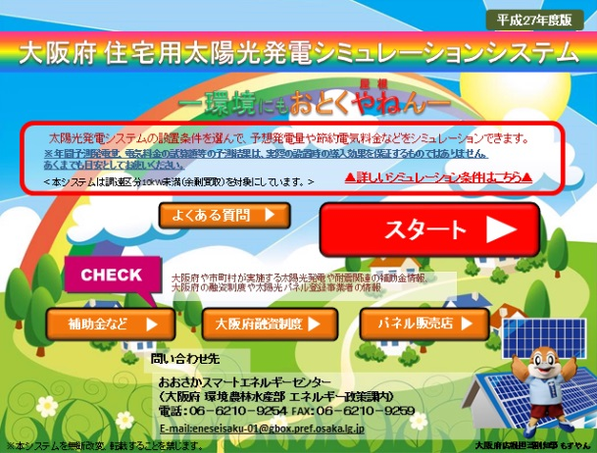
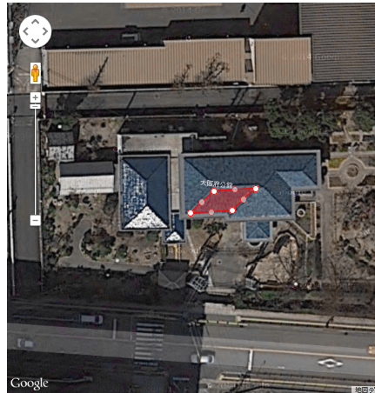
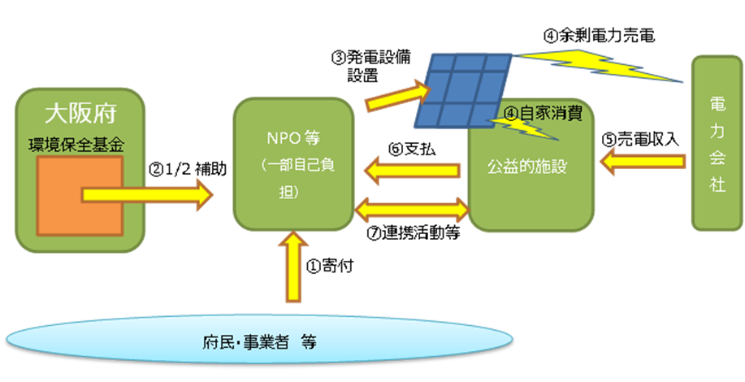
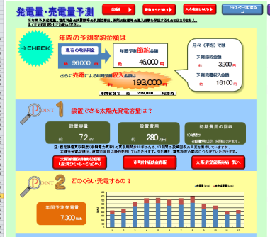
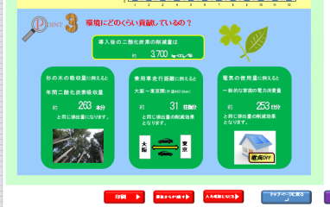
再生可能エネルギーの普及拡大 ～太陽光発電の普及促進～
12
新
地域環境活動を広げる府民共同発電補助事業
大阪府住宅用太陽光発電シミュレーションシステム
ー環境にもおとくやねんー
【府事業】（予算2,000千円）
◆太陽光発電設備の導入検討に際し、疑問や不安の解消の一助となるよう、必要な全ての情報をワンストップで入手できるシステムを府ホームページで提供し、太陽光発電設備の導入促進を図ります。
◆「大阪府環境保全基金」を活用し、府民等から寄付・出資を募り、公益的施設において、太陽光発電を設置するとともに、施設と連携した環境活動等を実施することを通じて、自らの活動を拡大し、地球環境・地域環境の保全に貢献しようとするNPO等に対して補助。
システム画面
補助対象：公益を目的とした活動等をする団体
（NPO法人、市民団体、自治会、学校法人、社会福祉法人等）
対象施設：公益的施設（市町村施設、小学校、幼稚園、保育園、社会福祉施設等）のうち補助対象団体が管理するものを除く。
予定件数：２件
補 助 率：対象経費の1/2（最大100万円）
条 件：初期費用のうち、10％以上かつ10者以上は寄付によること
設置後5年間、施設と連携して環境活動等を行うこと
＜事業フロー＞
提供する情報
◆太陽光発電設備設置容量
◆設置費用
◆発電量電気料金節約額
◆売電料金
◆10年間での初期費用回収率
◆環境への貢献度
◆太陽光発電に関するよくある質問と回答
◆太陽光パネル登録事業者（販売店）
◆太陽光発電設備設置に対する
府融資制度情報及び返済シミュレーション
◆太陽光発電設備設置に対する市町村補助金
◆耐震診断、改修等に対する市町村補助金

Slide 14
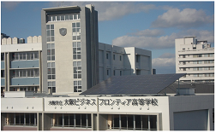
再生可能エネルギーの普及拡大 ～太陽光発電の普及促進～
13
府・市有施設における太陽光発電の導入（屋根貸し・土地貸し事業を除く）
【府事業】（予算344,275千円）
【市事業】
◆大阪府では、下水処理場において、リース契約により大規模な太陽
光発電システムを導入し、平常時は売電を行い、災害時は同処理
場の非常用電源として活用します。
＜事業フロー＞
施設名 | 設置場所 | 発電能力 | 発電開始
南部水みらいセンター | 泉南市 | 2ＭＷ | 2013年9月
中部水みらいセンター | 貝塚市 | 2MW | 2014年7月
北部水みらいセンター | 忠岡町 | 2MW | 2014年7月
中央水みらいセンター | 茨木市 | 2ＭＷ | 2015年9月
渚水みらいセンター | 枚方市 | 1.5MW | 2015年9月
大井水みらいセンター | 藤井寺市 | 1.5MW | 2015年9月
狭山水みらいセンター | 大阪狭山市 | １MW | 2015年9月
電気事業者
への売電
【土地所有者】
【発電・売電事業者】
下水処理場
【非常電源】
大 阪 府
【平常時】
【災害時】
リース
リース料
【リース】
太陽光発電システム
(メガソーラーの設置）
及びメンテナンス
(メンテナンスリース）
民間企業
◆大阪市は、市民・事業者の環境問題に対する意識を高めるため、区役所や学校等の市有施設へ、太陽光発電設備を設置しています。
＜公共施設への太陽光発電の導入実績(2014年度末）＞
●大阪府の施設：49施設 2,641kW（府立高等学校ほか）
●大阪市の施設：112施設 2,299kW（市立小学校ほか）
※屋根貸し・土地貸し事業を除く。
大阪ビジネスフロンティア高等学校

Slide 15
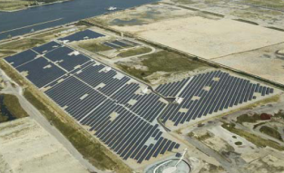
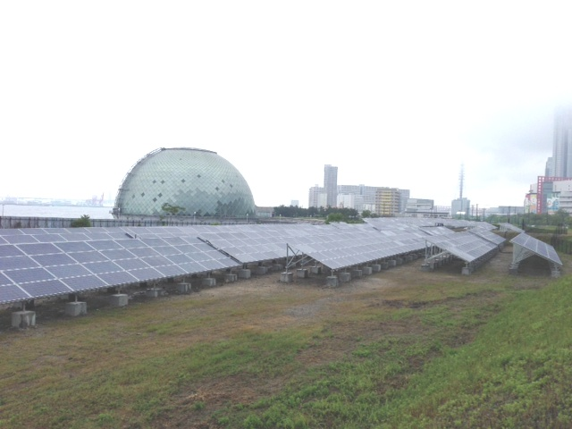
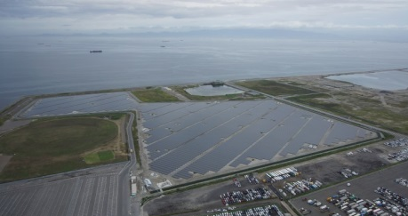
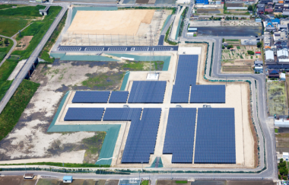
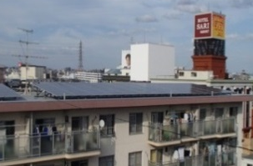
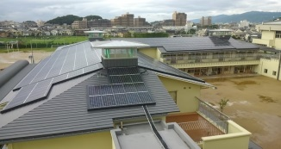
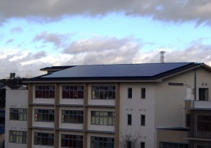
再生可能エネルギーの普及拡大 ～太陽光発電の普及促進～
14
府・市有施設の屋根・土地貸しによる太陽光パネル設置促進事業
【府事業】
【市事業】
◆府立支援学校や流域下水道施設等の屋根、及び廃棄物処分場や河川施設等を活用し、公募選定した民間事業者による太陽光発電設備の設置を進めてきました。
今後は、応募が見込まれる施設等について屋根や土地などの有効活用による再生可能エネルギーの普及を図ります。
＜屋根貸しによる設置施設＞
＜土地貸しによる設置施設＞
施設名 | 所在地 | 発電能力 | 発電開始
府立南大阪高等職業技術専門校 | 和泉市 | 49kW | 2014年 8月
府立泉南支援学校 | 泉南市 | 24kW | 2014年 8月
府立砂川厚生福祉センター | 泉南市 | 50kW | 2015年 3月
府立貝塚高等学校 | 貝塚市 | 11kW | 2015年 5月
府営豊中上津島住宅 | 豊中市 | 89kW | 2015年 7月
府立摂津支援学校 | 摂津市 | 50kW | 2015年 8月
府立西浦支援学校 | 羽曳野市 | 400kW | 2015年 9月
府立枚方支援学校・ むらの高等支援学校（同一敷地内に併設） | 枚方市 | 180kW | 2015年11月
鴻池水みらいセンター | 東大阪市 | 30kW | 2016年 5月(予定)
なわて水みらいセンター | 四條畷市 | 50kW | 2016年 6月(予定)
高槻水みらいセンター | 高槻市 | 99kW | 2016年 9月(予定)
富田林支援学校 | 富田林市 | 20kW | 2016年 9月(予定)
施設名 | 設置場所 | 発電能力 | 発電開始
夢洲メガソーラー(大阪ひかりの森プロジェクト) | 大阪市 | 10MW | 2013年11月
咲洲メガソーラー(大阪ひかりの泉プロジェクト) | 大阪市 | 2MW | 2014年 5月
泉大津大規模太陽光発電施設 | 泉大津市 | 19.6MW | 2014年 7月
大阪臨海線 高石大橋付近道路敷 | 高石市 | 176kW | 2015年 6月
国道481号 泉佐野市上之郷付近道路敷 | 泉佐野市 | 200kW | 2015年 6月
恩智川治水緑地（池島Ⅱ期地区） | 東大阪市 | 1,998kW | 2015年 7月
夢洲メガソーラー
（大阪ひかりの森プロジェクト）
咲洲メガソーラー
（大阪ひかりの泉プロジェクト）
豊中上津島住宅
西浦支援学校
枚方支援学校
泉大津大規模太陽光発電施設
恩智川治水緑地 池島Ⅱ期地区

Slide 16




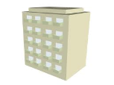
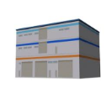
再生可能エネルギーの普及拡大 ～太陽光発電の普及促進～
15
公共施設や民間施設の屋根・遊休地と太陽光発電事業者とのマッチング等①
屋根・土地貸しマッチング事業
【おおさかスマートエネルギーセンター事業】(予算85千円）
◆市町村には、屋根・土地貸し事業制度に関する助言を行うなどして、市町村施設における太陽光発電事業を支援します。
◆屋根・土地等を借りて太陽光発電事業を行う民間事業者と貸出しを希望する屋根・土地等のマッチングを進めます。
※屋根貸し・土地貸し事業・・・発電事業者が一定の面積を有する屋根や土地を借りて太陽光発電設備を設置し、建物所有者が屋根の賃料を得る事業
おおさかスマート
エネルギーセンター
＜2015年度実績＞
市町村施設
屋根：41施設 (計 1,532kW)
土地： 3施設（計 128kW)
太陽光発電事業者
府民、民間事業者や
発電事業者のマッチング
府民、市町村、民間事業者
市町村施設の屋根・土地貸し等による太陽光発電事業
◆市町村の学校、廃棄物処分場等において、公募選定した民間事業者により、太陽光発電設備が設置されます。
さらに多くの施設で設備の設置が進むよう、市町村を支援します。
＜2015年度公募実績＞（順次、太陽光発電設備が設置されます。）
市町村 | 施設数 | 発電能力 | 施設の種類
吹田市 | 7 | 約420 kW | 庁舎、駐輪場
茨木市 | 6 | 約178 kW | ポンプ場、配水場等
河内長野市 | 23 | 約758 kW | 小学校、中学校等
泉佐野市 | 6 | 約252 kW | 小学校、中学校
高槻市 | 2 | 約 53 kW | 小学校、中学校

Slide 17
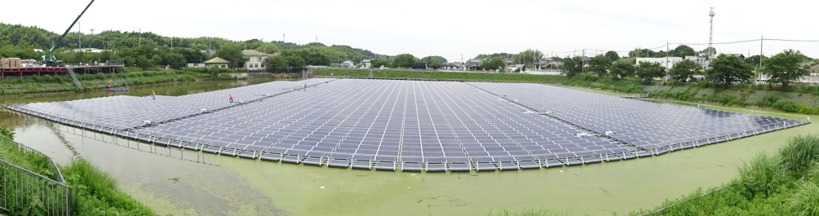
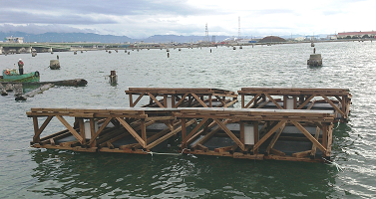
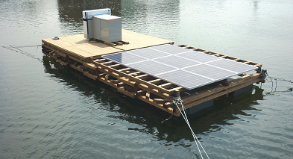
再生可能エネルギーの普及拡大 ～太陽光発電の普及促進～
16
公共施設や民間施設の屋根・遊休地と
太陽光発電事業者とのマッチング等②
府民参加型太陽光発電促進事業
【おおさかスマートエネルギーセンター事業】
民間施設の屋根・土地貸し等による太陽光発電事業
◆府民が中心となり発電所を運営することで、地域の活性化も期待できることから、府民参加型の太陽光発電を促進して います。各種相談や、技術的支援を行います。
◆岸和田市の傍示池（ほうじいけ）において、土地所有者、
太陽光発電事業者、大阪府、岸和田市の四者で再生可能エネルギー普及、農業振興・農空間の保全を目的とする連携協定を締結し、大阪府内初の水上太陽光発電設備が設置されました。
さらに多くの施設で設置が進むよう、候補となる施設等の
発掘に努めます。
＜泉大津市民共同発電＞
・場所：汐見ポンプ場（泉大津市汐見町）
・設置可能面積：約500m²（約50kW）
・発電開始：2015年5月
その他のフィールドにおける太陽光発電の導入促進
海水面における太陽光発電実証実験
【府事業】
・事業面積：約1万m^{２}
・予定出力：約1,000kW
・推定年間発電量：約1,150,000kWh
・一般家庭約320世帯分
・2015年8月供給開始
◆民間企業が実施する海水面における太陽光発電の実証実験を支援しました。実証実験では、架台に間伐材を使用した太陽光パネルを府内貯木場に設置し、海水面での発電量や塩害による影響等を検証するとともに、実用化の可能性を探っています。
<実施場所>
(1)大阪市住之江区（1号池水面）
(2)泉北郡忠岡町新浜（阪南港木材地区）
岸和田市傍示池の太陽光発電設備
(ドリームソーラーフロート1号＠神於山)
泉北郡忠岡町での実証実験
大阪市住之江区での実証実験

Slide 18
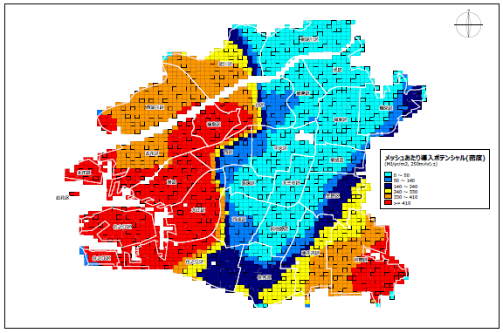
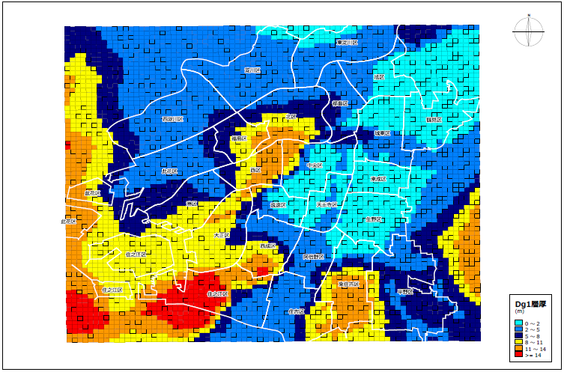
再生可能エネルギーの普及拡大 ～太陽光発電以外の再生可能エネルギーの普及促進～
17
地中熱等導入促進事業
【市事業】（予算額21,612千円）
◆地下水が豊かで、地上に熱需要の高い建築物が集中する大阪市は、地中熱利用の適地と考えられていることから、市域の地中熱導入ポテンシャルに関する調査・マップ化を行うとともに、先行事例を形成することにより、地中熱利用を促進します。
※地中熱・・・浅い地盤中に存在する低温の熱エネルギーのこと。
地中の温度は地下10m以上の深さになると、年間を通して一定しており、夏場は外気温度よりも低く、冬場は高いことから、この温度差を利用して効率的な冷暖房
等を行うことができる。
地中熱利用のイメージ
地中熱導入ポテンシャルマップ（イメージ）

Slide 19
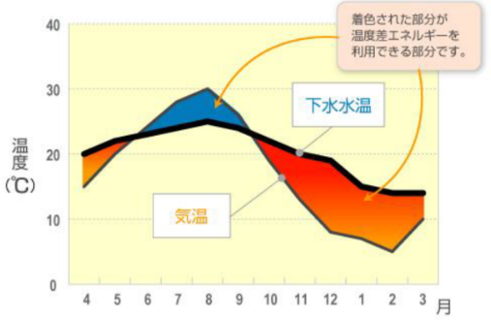
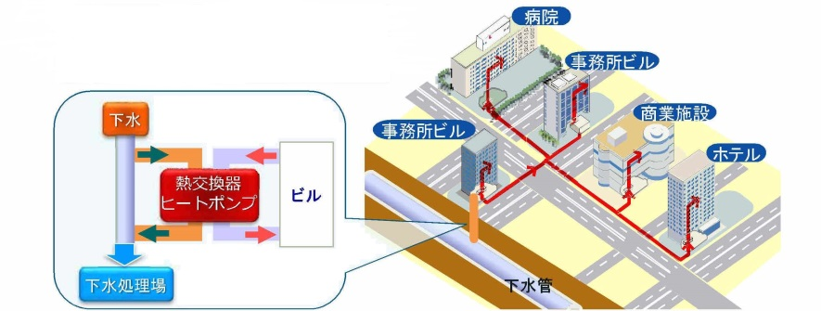
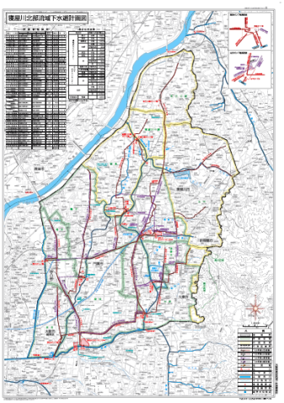
再生可能エネルギーの普及拡大 ～太陽光発電以外の再生可能エネルギーの普及促進～
18
新
下水熱普及促進のための調査事業
【府事業】（予算額 5,724千円）
【市事業】（予算額20,000千円）
◆都市部での賦存量が多く、近年国の規制緩和も進む「下水熱利用」の普及を促進するため、下水熱ポテンシャルマップ（下水熱の賦存量や存在位置を容易に把握できる地図情報）を作成します。
◆ポテンシャルマップを公開することで、まちづくりの構想段階や、民間事業者による空調、給湯設備改修にあわせた下水熱利用の検討が可能となり、下水熱利用の普及を促進します。
★下水熱利用イメージ
気温と下水熱の温度差イメージ
※下水熱・・・下水水温と大気温との差（温度差エネルギー）を、冷暖房や給湯等に活用・利用する下水の種類（処理水、未処理下水）、利用方法（間接利用、直接利用）により4タイプあり、幅広い利用のためには、未処理水の利用が重要。
◆ 大阪府では、中小企業等省エネに関心の高い事業者へ幅広く熱源利用として普及させることを目的とします。また、民間事業者による大規模再開発計画等の熱利用ニーズを整理し、両者のマッチングを行います。
流域下水道幹線の熱利用
ポテンシャルマップのイメージ

Slide 20
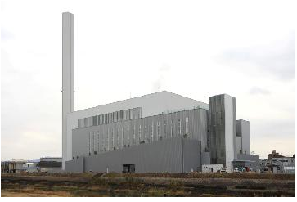

再生可能エネルギーの普及拡大 ～太陽光発電以外の再生可能エネルギーの普及促進～
19
廃棄物焼却工場における発電及び余熱利用
【市事業】
【府事業】
◆ごみ焼却工場で発生する熱エネルギーを回収・利用する余熱利用（サーマルリサイクル）を行い、工場内の暖房などに使用するほか、発電や近隣施設へ供給などを行います。
名称 | 規模 | 建設期間 | 余熱利用
鶴見工場 | 300t/日 ２基 | 昭和62～平成元年度 | 発電(12,000kW)
西淀工場 | 300t/日 ２基 | 平成２～６年度 | 発電(14,500kW)エルモ西淀川に送電
八尾工場 | 300t/日 ２基 | 平成３～６年度 | 発電(14,500kW)八尾市衛生処理場に送電
舞洲工場 | 450t/日 ２基 | 平成８～13年度 | 発電(32,000kW)
平野工場 | 450t/日 ２基 | 平成10～14年度 | 発電(2７,400kW)リフレうりわりに送電
東淀工場 | 200t/日 ２基 | 平成17～21年度 | 発電(10,000kW)
東淀工場
◆大阪府下にはごみ焼却施設が多数あり、余剰排熱の有効利用に努めているが、熱需要家とのマッチングにより排熱利用率を更に高められる可能性あります。 ⇒ ごみ焼却施設の排熱について、隣接する工場等に蒸気や温水の形で熱融通し面的に利用することが、エネルギーの有効利用を図ることを検討する。
➢ 府下のごみ焼却施設46施設中焼却時に発生する余剰排熱を、場内利用（蒸気、温水、発電）や場外利用（熱供給、売電）の形で利用しているが、外部への熱供給を行っている施設は10施設にとどまる。また、発電設備を有する施設は25施設、そのうち10MW級の大型発電設備を有する施設は11施設にとどまる。
大阪府下のごみ焼却施設
余剰廃熱の面的利用イメージ
売電
大阪市6、堺市4、池田市1、吹田市1、高槻市2、
守口市1、枚方市2、茨木市2、寝屋川市1、箕面市1、門真市2、摂津市2、島本町1、忠岡町1、熊取町1、岬町1、豊中・伊丹2、泉北3、柏羽藤1、
泉佐野・田尻1、東大阪2、四条畷・交野2、
岸和田・貝塚1、南河内2、泉南1
（全46施設）
場内利用
（電気）
発電機
場内利用
（熱）
焼却炉排熱
熱融通
ごみ焼却施設
周辺施設（工場等）

Slide 21
再生可能エネルギーの普及拡大 ～太陽光発電以外の再生可能エネルギーの普及促進～
20
下水処理場における消化ガスを活用したバイオマス発電
【府事業】
【市事業】
◆下水汚泥の処理過程で発生する消化ガスを燃料とした発電等により、下水処理場における未利用エネルギーの有効活用に取り組みます。
＜発電出力＞
原田水みらいセンター：400kW（平成28年度まで）
→ 施設の老朽化に伴い、FIT制度を活用した発電事業
［発電能力1,000kW］を開始（平成29年度発電開始予定）
津守下水処理場：2,819kW
中浜下水処理場：1,200kW
大野・海老江・ 放出・住之江下水処理場：平成29年度発電開始予定
津守下水処理場におけるイメージ図
下水処理場汚泥固形燃料化事業
【市事業】
◆平野下水処理場では、下水処理の最終過程で発生する生成物(最終生成物)の有効利用を図るため、下水汚泥を炭化燃料化し、石炭火力発電所において、石炭代替燃料としての全量有効利用に取り組みます。
燃料売却
＜参考＞
最終生成物量
炭化燃料化物8,558ｔ/年
（石炭の約半分の熱量）

Slide 22
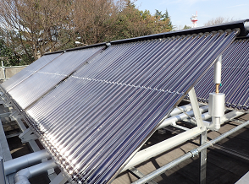
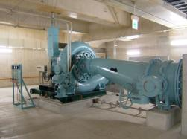
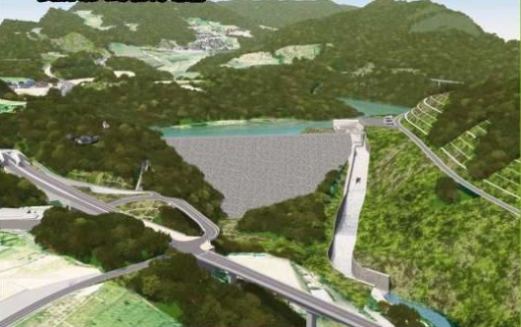
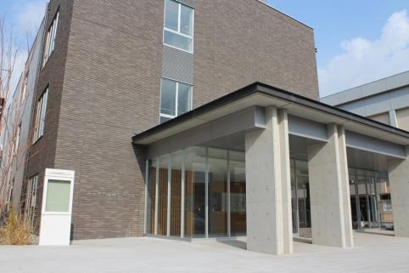
再生可能エネルギーの普及拡大 ～太陽光発電以外の再生可能エネルギーの普及促進～
21
上水道施設における小水力発電
【府事業】
【市事業】
太陽熱エネルギーの利用促進
【府事業】
◆配水場やポンプ場などの流入水の残存水圧を活用した小水力発電設
備の導入を進め、未利用エネルギーの有効活用に取り組みます。
また、市町村施設についても、設備導入に向けた助言・支援を行います。
◆太陽熱エネルギーの有効利用を
促進します。
府立茨木高校では、民間団体
の資金(一般社団法人新エネルギー導入促進協議会の補助金活用)により、校舎屋上に太陽熱集熱器を設置し、太陽熱エネルギーを活用して室内プールの 昇温を行っています。
＜発電出力＞
市施設：長居配水場 253kＷ
泉尾配水場 110kW
その他府域施設：6施設、計850kW
※小水力発電
・・・ダムのような大規模な施設を使用せず、
小河川・用水路・水道施設などの落差
や残存水圧を利用して行う小規模な
水力発電のこと。
茨木高校の太陽熱集熱器
・年間(3～10月)取得熱量：69MWh
・2015年3月～ 供給開始
再生可能エネルギーの導入可能性の調査・検討
【おおさかスマートエネルギーセンター事業】（予算154千円）
◆府域における、小水力発電、バイオマス発電等の導入可能性
(ポテンシャル）を調査・検討し、その具体化を図ります。
小水力発電については、事業者が流量調査を実施する予定です。
長居水力発電設備
ダムにおける小水力発電等の導入検討
【府事業】
人工光合成を用いた新エネルギー創出の推進
◆安威川ダムの建設において、小水力発電等、再生可能エネルギー導入の可能性について、実施検討を行います。
【府事業】
【市事業】
【市事業】
◆産学官連携拠点として、2013年6月
に大阪市立大学に人工光合成研究
センターを開設し、人工光合成を用いた
次世代循環型新エネルギー」（水素、
メタノール等アルコール系燃料）の開発・
実用化に向けた取り組みを行っています。
・2020年度 工事完了予定
安威川ダム完成予想図
人工光合成研究センター

Slide 23
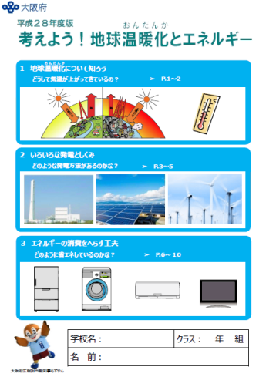
再生可能エネルギーの普及拡大 ～太陽光発電以外の再生可能エネルギーの普及促進～
22
民間資金を活用したエネルギー施策の推進
【府事業】
【市事業】
金融機関との連携協定による施策の推進
企業の協賛による環境教育教材の作成
◆大阪府・市は、金融機関と、環境・エネルギー施策の連携協力に関する協定を締結することにより、広域なネットワークやノウハウを持つ金融機関と連携して、創エネ・省エネ等を促進するとともに、エネルギー施策の広報を行っています。
◆大阪府は、企業からの協賛により、小学生を対象としたエネルギーに関する環境教育教材を作成しました。
この教材を府内の小学校に配布して、各学校の授業等において活用していただきます。
窓口等でのＰＲ
施策への参加・協力
大阪府
大阪市
池田泉州銀行
＜2015年度実績＞
印刷部数：63,000部
協賛企業：株式会社エディオン、積水ハウス株式会社、大阪ガス株式会社、関西電力株式会社、大和ハウス工業株式会社、上新電機株式会社 （6社）
協定締結
協定締結のＰＲ
施策情報の提供
（2014年1月 協定締結）
金融機関の寄附を活用した施策の推進
◆大阪府・市は、金融機関からいただいた寄附を活用して、エネルギー施策を推進します。
・「おおさかスマートエネルギーセンター」が実施する事業の趣旨に賛同頂いた金融機関
から、府・市の環境・エネルギー関連施策を支援するために、預入金額の一部を寄附
いただいています。
＜2015年度実績＞
関西アーバン銀行 ｅｃｏ定期預金等（1,530×2(府・市) ＝ 3,060千円）
教材「考えよう！地球温暖化とエネルギー」

Slide 24
エネルギー消費の抑制に関する施策･事業一覧
23
■省エネ型ライフスタイル･ビジネススタイルへの転換
○ 省エネ・省CO2・節電のアドバイス ・・・・・・・・・・・・・・・・・・・・・・・・・・・・・・・・・・・・・・・・・・・・・・・・・
○ BEMS普及啓発事業 ・・・・・・・・・・・・・・・・・・・・・・・・・・・・・・・・・・・・・・・・・・・・・・・・・・・・・・・・・・
○ 省エネ・節電等に係る普及啓発の実施 ・・・・・・・・・・・・・・・・・・・・・・・・・・・・・・・・・・・・・・・・・・・・・
○ 省エネビルサポート事業 ・・・・・・・・・・・・・・・・・・・・・・・・・・・・・・・・・・・・・・・・・・・・・・・・・・・・・・・・・
○ 省エネ行動の普及啓発事業 ・・・・・・・・・・・・・・・・・・・・・・・・・・・・・・・・・・・・・・・・・・・・・・・・・・・・・
環境交流パートナーシップ事業 ・・・・・・・・・・・・・・・・・・・・・・・・・・・・・・・・・・・・・・・・・・・・・・・・・・・
クールスポットモデル拠点推進事業 ・・・・・・・・・・・・・・・・・・・・・・・・・・・・・・・・・・・・・・・・・・・・・・・・
○ エネルギー消費の抑制に係る制度の推進(エネルギーの多量消費事業者による報告制度）・・・・・・・
24
25
26
27
28
28
29
30
新
新
■住宅・建築物の省エネ化
30
31
32
○エネルギー消費の抑制に係る制度の推進(建築物の環境配慮制度) ・・・・・・・・・・・・・・・・・・・・・・・・・
○大阪府・大阪市が所有する建築物におけるESCO事業の導入 ・・・・・・・・・・・・・・・・・・・・・・・・・・・・
○大阪市エコ住宅普及促進事業 ・・・・・・・・・・・・・・・・・・・・・・・・・・・・・・・・・・・・・・・・・・・・・・・・・・・・・
■省エネ機器･設備の導入促進
○大阪スマートエネルギープロジェクト推進事業 ・・・・・・・・・・・・・・・・・・・・・・・・・・・・・・・・・・・・・・・・・・・
○環境技術コーディネート事業 ・・・・・・・・・・・・・・・・・・・・・・・・・・・・・・・・・・・・・・・・・・・・・・・・・・・・・・
○産業創造館における中小企業向け専門家相談等 ・・・・・・・・・・・・・・・・・・・・・・・・・・・・・・・・・・・・・・・
○ATCグリーンエコプラザ事業 ・・・・・・・・・・・・・・・・・・・・・・・・・・・・・・・・・・・・・・・・・・・・・・・・・・・・・・・・・
○大阪府・大阪市の施設等のLED化 ・・・・・・・・・・・・・・・・・・・・・・・・・・・・・・・・・・・・・・・・・・・・・・・・・
32
33
33
33
34
※ 下線太字の事業は、2016年度新規事業です。

Slide 25
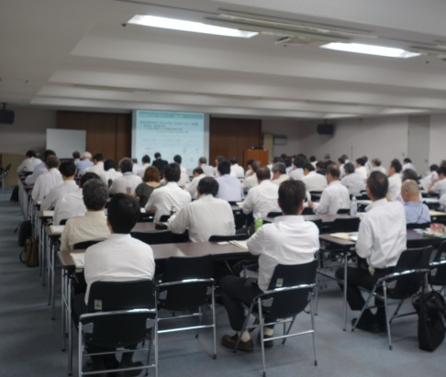
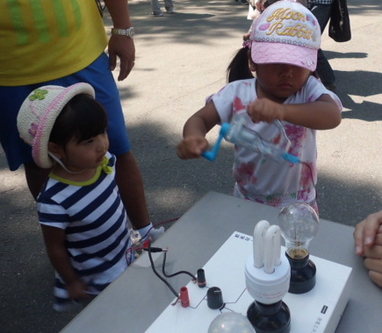
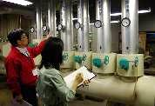
エネルギー消費の抑制 ～省エネ型ライフスタイル・ビジネススタイルへの転換～
24
取組
方針
エネルギー使用量等の「見える化」を進めるなど、省エネ型ライフスタイル･ビジネススタイルへの転換に向けた取組みを進め、省エネ機器・設備の導入及び住宅･建築物の省エネ化の取組みを促進します。
省エネ・省CO2・節電のアドバイス
【おおさかスマートエネルギーセンター事業】(予算5,660千円）
＜2015年度実績＞［再掲］
・セミナー開催：3回 ・事業者・団体訪問：144回
・講演：29回 ・広報紙・メールマガジンへの掲載：100回
・啓発イベントへの出展：12回
◆中小事業者に対して、省エネ診断の利用促進、エネルギーマネジメントシステム（EMS)によるエネルギーの「見える化」の普及などを中心とした、省エネ･省CO2･節電のアドバイスを行います。
また、セミナーの開催やホームページによる省エネ技術等の情報発信、商工会・商工会議所や業界団体と連携した省エネ施策の周知・PRを行います。さらに啓発イベントへの出展や、府民や中小事業者を対象とした出前講座の実施等により、省エネ・省CO2の取組みの普及促進を図ります。
省エネ診断の利用促進
◆大阪府立環境農林水産総合研究所等の専門機関が実施する省エネ診断と連携して、中小事業者等への利用促進を図ります。
セミナーのようす
啓発イベント出展のようす
＜省エネ診断のフロー＞
申込・事前調査
(エネルギー使用量、設備などの現況)
＜201５年度実績＞
・受付件数 75件（うち63件で実施済）
電力消費削減提案量：248万kWh/年
（報告済28件の累計）
現地調査
(診断員が訪問)
＜約1か月＞
診断結果
(提案項目の説明)

Slide 26
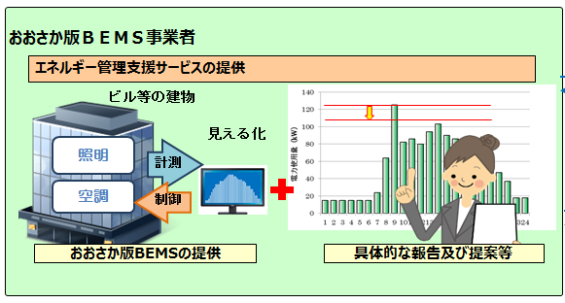
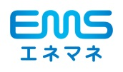
エネルギー消費の抑制 ～省エネ型ライフスタイル・ビジネススタイルへの転換～
25
BEMS普及啓発事業
【おおさかスマートエネルギーセンター事業】(予算775 千円）
＜2015年度実績 ＞
・登録事業者数：21社
※BEMS（ビルエネルギーマネジメントシステム）：ビルや工場等のエネルギーの使用状況等を「見える化」する機器
◆需要家（中小事業者等）の節電・省エネを促すため、電力需要のピークシフトや省エネの具体的な方法を提案する事業者を、「おおさか版BEMS事業者」として登録し、需要家と「おおさか版BEMS事業者」のマッチングを図ります。
◆BEMSの一層の認知度向上のため、より積極的なエネマネの情報発信を実施し、BEMSの導入促進を図り、中小事業者の省エネ・節電につなげます。
（ 「ロゴ」の活用、「EMS導入事例集」等を作成、セミナーの開催、各種業界団体と密に連携）
BEMS導入促進に向けた普及啓発
おおさか版BEMS事業者
おおさか
スマートエネルギーセンター
●周知・啓発
・ロゴ活用
・ポスター、チラシ、
ＨＰ、事例集 他
●登録・公表、連携
・販促資料提供
・実績報告
業界団体
おおさか版
ＢＥＭＳ事業者
事業者
●周知、提案・営業
・ポスター、チラシ 他

Slide 27

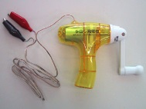

エネルギー消費の抑制 ～省エネ型ライフスタイル・ビジネススタイルへの転換～
26
省エネ・節電等に係る普及啓発の実施
【おおさかスマートエネルギーセンター事業】
エネルギーに関する出前講座等の実施
おおさかスマート
エネルギーセンター
相談・依頼
小学校
自治会 等
◆小学校、自治会等に対して、民間企業や団体等が
実施する環境（エネルギー）関連の教育プログラムや
教材を、ホームページ等で広く情報発信し、再生可能
エネルギー、省エネ・節電に関する知識向上を図ります。
◆また、府・市が作成した環境(エネルギー）や省エネに関する
冊子を学校等に配布し、要望に応じて出前講座を行います。
教材冊子の配布
出前講座を実施
連絡調整
民間企業
民間団体 等
出前講座を実施
＜2015年度実績＞
・教材冊子の配布：約6万部
・出前講座の実施回数：8回
省エネ･節電にかかる講師等の派遣
◆事業者等の省エネ・節電推進をサポートするため、府立環境農林水産総合研究所等と連携して、事業者団体等で実施するセミナー等へ無料で講師を派遣します。
府立環境農林水産総合研究所等
連携
講師の派遣
＜2015年度実績＞
・講師の派遣回数：6回
事業者団体などの
会議、セミナー、勉強会
おおさかスマートエネルギーセンター

Slide 28

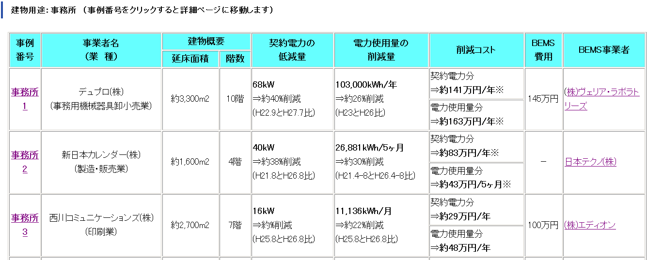







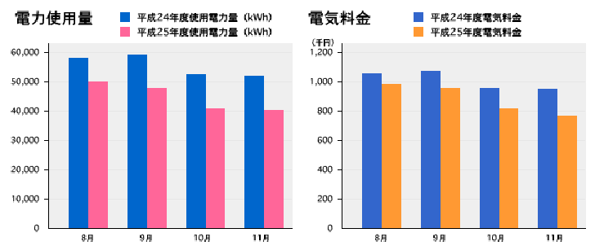
エネルギー消費の抑制 ～省エネ型ライフスタイル・ビジネススタイルへの転換～
27
省エネビルサポート事業
【おおさかスマートエネルギーセンター事業】(予算310千円）
エコチューニング事業
省エネ取組み事例の紹介
◆省エネ対策を必要とするビルオーナー等と、エコチューニング事業者
（省エネを支援する事業者）とのマッチングを促進します。
（環境省｢エコチューニングビジネスモデル確立事業」と連携して実施）
取組事例を通じて、エネルギーの削減ポテンシャルが見込まれる業種・
建物用途を対象に、エコチューニングの広報・ＰＲを実施し、新たな需
要を発掘します。
◆中小事業者における取組みのきかっけとなるよう、率先して省エネに着
手した事業者の事例を「省エネチャレンジ事例」と位置づけ、府のホー
ムページで紹介することで、取組みの促進を図ります。
また、ビルオーナー及びテナントのための省エネ支援マニュアルを活用し、
具体的対策及びメリットを発信しています。
＜省エネチャレンジ事例＞
①対象施設
◆ビルをはじめとする建物用途全般（住宅を除く）
②掲載事例
◆運用改善の実施 ◆省エネ設備（照明・空調等）の導入
◆省エネ診断の受診等 ◆省エネに関する様々な事例
連携
おおさか
スマートエネルギーセンター
事務局
（国の委託機関）
需要
発掘
相談
エコチューニング事業者紹介等
ビルオーナー等
紹介
相談
<事例一覧> 建物用途別に省エネ効果や削減コストを掲載
ビルオーナー等
契約
エコチューニング
事業者
A社
（国の委託機関による認定事業者）
B社
エコチューニング事業者の提案を踏まえて運用改善の実践
C社
エネルギー・CO２排出量・光熱水費の削減
ビルオーナーの経費削減
エコチューニング事業者報酬
（削減額の一部）
各事例の紹介ページでは、図やグラフ等を使った取組み内容・効果の詳細や実際に省エネに取り組んだ事業者の声を掲載

Slide 29
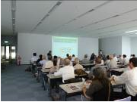
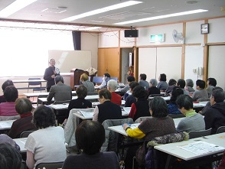
エネルギー消費の抑制 ～省エネ型ライフスタイル・ビジネススタイルへの転換～
28
省エネ行動の普及啓発事業
【府事業】84千円
【市事業】
◆大阪府では、ホームページにより、省エネの取組事例を情報発信するとともに、エコアクションキャラクター『モットちゃん・キットちゃん』のイベント等での活用や、大阪府環境家計簿『めっちゃエコやねん』の普及など、広く府民に環境配慮行動の必要性と実践を呼びかけます。
また、地球温暖化防止活動推進センターと連携し、家庭エコ診断の普及促進や地球温暖化防止活動推進員による自主的な活動を支援します。
＜2014年度実績＞
・府内における環境家計簿の取組世帯数：7,245世帯
地球温暖化防止活動推進員
委嘱式の様子
◆大阪市では、家庭からの温室効果ガス排出量を削減し、環境未来型ライフスタイルを創造するため、毎日の消費電力とCO2排出量、電気料金をリアルタイムで確認できる「見える化機器」（省エネナビ）の家庭や自治体への貸出ならびに、各家庭で独自に省エネ活動に取り組むためのツール「なにわエコライフチャレンジシート（大阪市環境家計簿）」のホームページへの掲載と併せて、環境家計簿の記入方法をはじめとした省エネ情報等を提供する講座等の普及啓発事業を開催しています。 また、地球温暖化防止をテーマに設立された「なにわエコ会議」の普及啓発活動や省エネ節電コンペの支援など、環境保全行動をより実効あるものにするための啓発活動を実施します。
＜2015年度実績＞
・省エネ関連講座開催： 392名参加
・なにわエコ会議による普及啓発活動：約2,000名参加
省エネに関する講座の様子
また、平成27年度に鶴見区で実施しました区民参加型の省エネ事業「地域と連携した低炭素化推進事業‐Leading Eco Life つるみ‐」で得られた省エネに関する情報（省エネ取組事例、世帯属性別エネルギー消費実態、身近な人とのコミュニケーションや他者情報の提供による省エネ行動の促進効果など）を活用して、区の広報誌や様々なイベント、環境局が実施する環境学習や出前講座等、多様な情報発信の機会を利用して市民の皆様に省エネ行動を促進するような情報を積極的に発信していくとともに、現在見直しを進めています「大阪市地球温暖化対策実行計画〔区域施策編〕」の施策の検討に反映するなど、今後の家庭部門の温暖化対策の推進につなげていきます。
新
環境交流パートナーシップ事業
＜事業内容＞
①環境NPO等の登録制度の運用と活用
②交流セミナーの実施
③人材育成講座の実施
④環境教育研究会の実施
⑤SNS等を活用したNPO等の活動の情報発信
＊事業に連動して、企業や市町村等とのつなぎを必要に応じて、府が実施。
【府事業】
（予算3,000千円）
◆NPOの協働取組を促進するための交流セミナーやNPOに携わっている方々への人材育成講座の実施を通じて、交流の「機会」を提供し、積極的に取組みを支援。

Slide 30
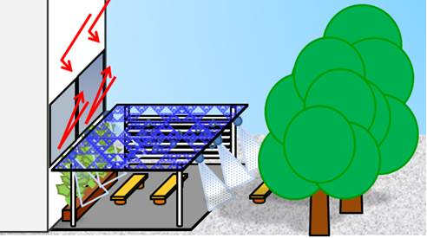
エネルギー消費の抑制 ～省エネ型ライフスタイル・ビジネススタイルへの転換～
29
◆屋外空間における夏の昼間の暑熱環境の改善を図るため、民間事業者の協力を得て都市部の身近な空きスペース（公開空地等）を対象に
提案公募し、他の地域における見本となるものについて設備設置費等を助成することで、魅力あるクールスポットを創出します。
◆併せて電力使用量が多い平日の昼間に、クールスポットへ出かけていただき、一般家庭のクーラー等の電力消費の削減を図ります。
＜事業概要＞
・事業期間：2016年度から2020年度（４年間を予定）
・箇所数：約２箇所/年度
・対象設備：ミスト発生器・ 打ち水ルーバー・散水設備・日除け・遮熱性塗料
・再帰性フィルム・保水性、高日射反射率舗装・地上部緑化
・壁面緑化等
新
クールスポットモデル拠点推進事業
【府事業】(予算8,000千円）
都市部の身近なところでの
クールスポットづくり
（クールスポットのイメージ）
クーラー使用電力量等の削減
(人工排熱の低減)
⇒緩和策
暑熱環境改善
⇒適応策
・ヒートアイランド現象の対策を緩和策・
適応策の両面から図る。
・他地域の見本となるクールスポットを創出し、
府内に広げていく。
※ミスト発生器、打ち水ルーバー、日除け、遮熱性塗料、
再帰性フィルム等でクールスポットを作っています。

Slide 31
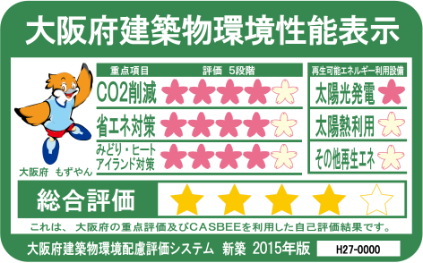
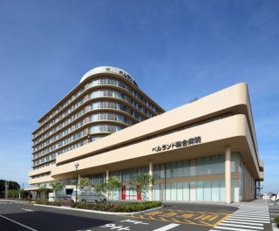
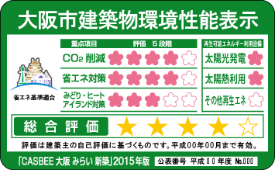
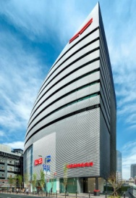
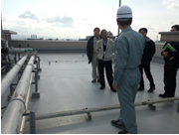
エネルギー消費の抑制
～省エネ型ライフスタイル・ビジネススタイルへの転換～
～住宅・建築物の省エネ化～
30
エネルギー消費の抑制に係る制度の推進
建築物の環境配慮制度
【府事業】（予算2,018千円）
【市事業】（予算 468千円）
◆建築物の延べ面積（増改築の場合は増改築の延べ面積）が2,000㎡以上の建築物を新築又は増改築する者（以下「特定建築主」という。）に対し、CO2削減･省エネ対策等の建築物の環境配慮のための措置について自己評価した計画書の届出を義務づけています。
また、特定建築物の販売等について一定の広告をするときは当該広告に自己評価結果の要旨を記載した標章（右図参照）の表示を義務づけています。
さらに、特に優れた取組みを行った建築物については、大阪府・市が「おおさか環境にやさしい建築賞」として表彰します。
平成27年度おおさか環境にやさしい建築賞（大阪府知事賞）
大阪府建築物環境性能表示
大阪市建築物環境性能表示
平成27年度おおさか環境にやさしい建築賞（大阪市長賞）
◆建築物の延べ面積（増改築の場合は増改築の延べ面積）が10,000㎡以上の建築物（府：住宅を除く、市：住宅は高さ60m超に限る）を新築又は増改築する者に対し、当該建築物を省エネ法に規定する判断の基準となるべき事項に適合させることを義務づけています。
エネルギーの多量消費事業者による報告制度
◆エネルギーを多く使用する事業者に対し、温室効果ガスや人工排熱の排出
抑制についての対策計画書及び実績報告書の届出を義務付けるとともに、
対策と削減状況を総合的に評価する制度を新たに導入し、必要な指導・助言を行います。
また、特に優れた取組みを行った事業者を、「おおさかストップ温暖化賞」として表彰します。
【府事業】
（予算195千円）
◆特定建築主に対し、当該建築物に太陽光発電設備等の再生可能エネルギー利用設備の導入について検討することを義務づけています。
「特定事業者への立入調査」

Slide 32
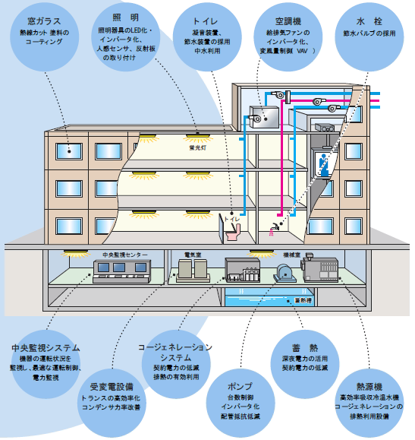
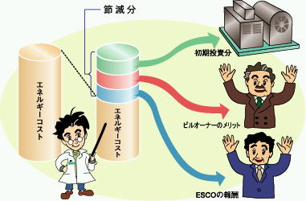

エネルギー消費の抑制 ～住宅・建築物の省エネ化～
31
大阪府・大阪市が所有する建築物におけるESCO事業の導入
【府事業】(予算1,397千円）
※公募費用等
◆既存建築物の省エネ改修を行う「ESCO事業」を府市有建築物に導入し、省エネルギー化を図ります。
2016年度は、高等学校8校、中河内救急救命センター、警察署5署、大阪市おとしよりすこやかセンター
南部館及び大阪市天王寺動物園等で、ESCO事業を開始する予定です。
【市事業】(予算 219千円)
※公募費用等
＜2015年度までの実施実績＞
■大阪府・・・合計42施設
■大阪市･･･合計14施設
窓ガラス
断熱フィルムの設置
照 明
照明器具のLED化
人感センサの設置
衛生器具
擬音装置
節水コマの採用
空調機
給排気ファンの
インバータ化
変風量制御（VAV）
水 栓
節水コマの採用
再生可能
エネルギー
太陽光パネル設置
BEMS
エネルギー使用状況の
見える化
設備機器の最適制御
中央監視
システム
機器の運転状況を監視
設備機器の最適制御
コージェネレーション
システム
契約電力の低減
排熱の有効利用
蓄 熱
深夜電力の活用
契約電力の活用
ESCO事業：民間の資金やノウハウを活用して既存ビル等を省エネ改修し、
省エネルギー化による光熱水費の削減分で改修工事にかかる
経費等を償還し、残余を施設所有者とESCO事業者の利益
とする事業。
（ESCOはEnergy Service Companyの略）
受変電設備
トランスの高効率化
コンデンサ力率改善
ポンプ
台数制御
インバータ化
配管抵抗低減
熱源機
高効率吸収式冷温水機
ターボ冷凍機 等の
設置

Slide 33
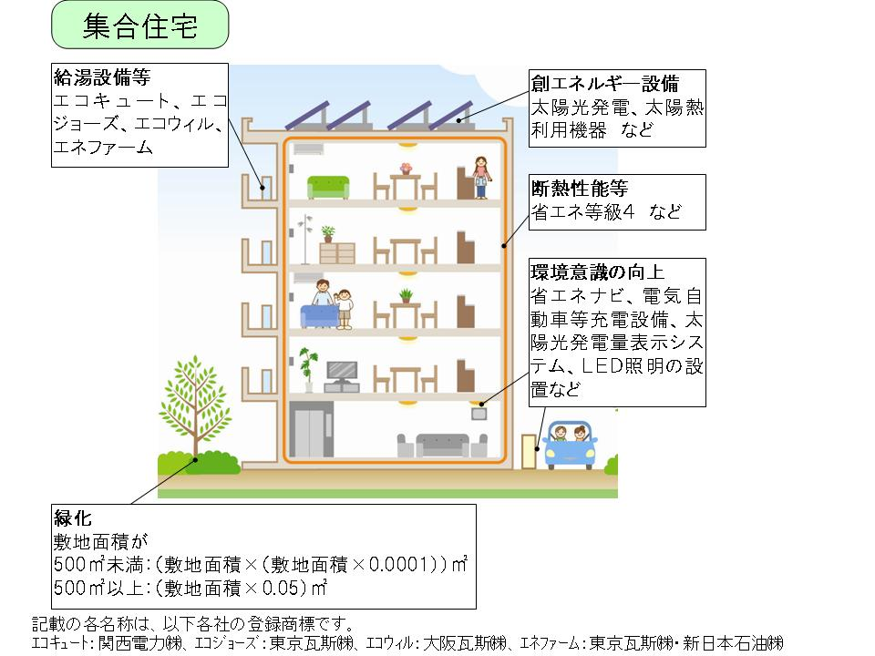
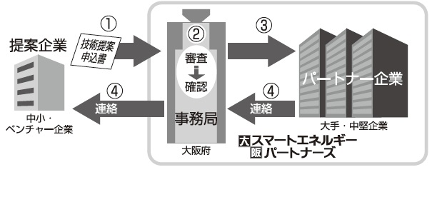
エネルギー消費の抑制
～住宅・建築物の省エネ化～
～省エネ機器・設備の導入促進～
32
大阪市エコ住宅普及促進事業
大阪スマートエネルギープロジェクト推進事業
【市事業】（予算20,568千円）
【府事業】（予算2,793千円）
◆省エネ・省CO2住宅の普及を促進するため、断熱性能の向上、創エネ設備等の設置など一定の基準を満たす住宅の建築計画(戸建・集合)を認定するとともに、その情報を広く発信します。
◆スマートエネルギー関連の大手･中堅企業と中小･ベンチャー企業とをマッチングすることにより、技術シーズの製品化、ビジネスシーズの事業化を図ります。
＜2015年度までの実績＞
・計画認定住宅戸数
：2,920戸
＜2015年度実績＞
・パートナー企業数 85社
・マッチング件数 30件
※H25年度までに計画認定を受けた住宅の
購入等にかかる住宅ローンに対して、5年間の
利子補給を行っています。
※シーズとは本来種子のことで、開発･保有している技術やアイデアのこと。
① 技術提案申込書を、事務局にメール送信
② 技術提案申込書の簡単な審査を行い、審査結果を提案企業に通知
③ 提案先パートナー企業に技術提案申込書を送付
④ パートナー企業からの技術提案に対する関心の有無を連絡

Slide 34

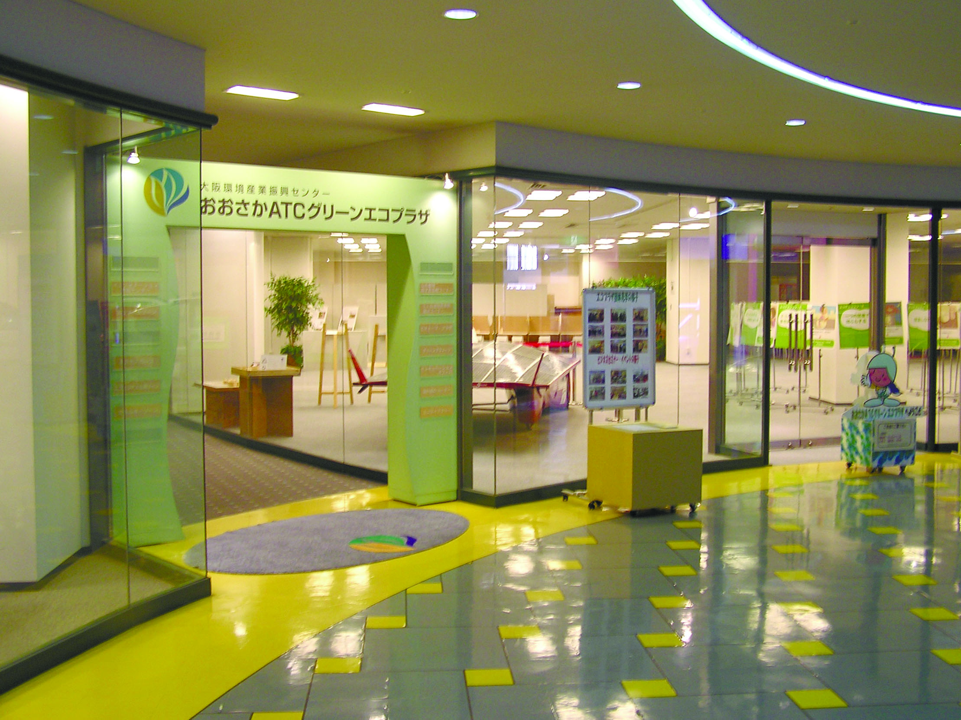

エネルギー消費の抑制 ～省エネ機器・設備の導入促進～
33
環境技術コーディネート事業
【府事業･継続】（予算471千円）
◆大阪の中小・ベンチャー企業による優れた環境技術・製品を技術評価し、高い評価を受けたものに対し「おおさかエコテック」の称号を授与し、ホームページ・メールマガジンやセミナー・展示会等を通じその普及を支援します。
＜2015年度実績＞
・おおさかエコテック技術選定：6件
・セミナー開催・展示会出展等：5回
・メールマガジンの発行：26件
おおさかエコテック
ロゴマーク
このロゴマークは、高い評価を受けた環境技術・製品に使用が認められます。
産業創造館における中小企業向け専門家相談等
ATCグリーンエコプラザ事業
【市事業】
【市事業】（予算228,114千円）
◆産業創造館において、中小企業向けの経営相談として、省エネ診断士などの専門家による相談対応（無料）等の実施により、中小企業の省エネによるコスト削減の取組みを支援します。
◆「環境・エネルギー分野」に関する企業の関連製品・技術の展示場や、最新の環境ビジネスの情報を提供することで、産業の育成・振興を図ります。
＜2015年度実績＞
・総来場者数 178,751人
・出展企業 84社
・環境ビジネスセミナー 24回
・eco検定直前対策講座 2回
・パッシブ住宅実践講座 12回
＜2015年度実績＞
・省エネ診断士など3名の専門家を配置（経営相談室）
・省エネ関連セミナーの実施：1回（72名参加）
ATCグリーンエコプラザ
大阪産業創造館

Slide 35

エネルギー消費の抑制 ～省エネ機器・設備の導入促進～
34
大阪府・大阪市の施設等のLED化
【府事業】（予算131,831千円）※道路照明のリースに係るもの
【市事業】（予算794,778千円）
◆大阪府では、府立高校及び府立支援学校の体育館（競技場及び武道場）等の施設や交通信号機に、さらにLED照明の導入を進めます。
また、ESCO事業(再掲）においてLED化を進めるとともに、その他の施設等についても、増設や更新時に、導入について検討します。
◆大阪市では、道路照明や公園照明の増設、更新等に併せて順次LED照明灯への改良を実施するとともに、その他の市有施設についても増設・更新時にLED導入について検討します。
<2015年度までの主な実績>
（大阪府）
・府管理道路の照明灯約23,000灯全ての”まるごとLED化“を完了
・府立高校及び府立支援学校へのLED照明の導入
（2015年度は、守口東高等学校外37校の体育館（競技場及び武道場）へのLED
照明の導入）
(大阪市）
・道路照明灯(高圧ナトリウム灯)のLED化(リース方式による導入含む）
・公園照明のLED化
・市営駐車場場内照明のLED導入（法円坂駐車場、西横堀駐車場）
・市営住宅附帯駐車場照明灯のLED化
・小学校体育館でのLED照明化（友渕小学校分校）
・地下鉄車両工場LED導入
・廃棄物焼却工場のLED化（鶴見工場）
国道170号（羽曳野市内）

Slide 36
電力需要の平準化と電力供給の安定化に関する施策･事業一覧
35
■電力ピーク需要の抑制
○ BEMS普及啓発事業 ・・・・・・・・・・・・・・・・・・・・・・・・・・・・・・・・・・・・・・・・・・・・・・・・・・・・・・・・・・・・・
○ 夏期・冬期の節電対策 ・・・・・・・・・・・・・・・・・・・・・・・・・・・・・・・・・・・・・・・・・・・・・・・・・・・・・・・・・・・・
○ ガス冷暖房･蓄熱式空調・コージェネレーション等の導入促進 ・・・・・・・・・・・・・・・・・・・・・・・・・・・・・・・・
○ 大阪府温暖化の防止等に関する条例に基づく対策推進 ・・・・・・・・・・・・・・・・・・・・・・・・・・・・・・・・・
（小売電気事業者等による報告制度の推進、エネルギー需給に関する情報共有の促進、
電気の需要の平準化の取組促進）
25(再掲)
36
37
39
■電力供給の安定化
○ エネルギー面的利用促進事業 ・・・・・・・・・・・・・・・・・・・・・・・・・・・・・・・・・・・・・・・・・・・・・・・・・・・・・・
○ 革新的な新エネルギー事業の創出・普及促進 ・・・・・・・・・・・・・・・・・・・・・・・・・・・・・・・・・・・・・・・・・・
○ 燃料電池の導入促進 ・・・・・・・・・・・・・・・・・・・・・・・・・・・・・・・・・・・・・・・・・・・・・・・・・・・・・・・・・・・・・
37
38
38
■多様な電力事業者の参入促進
○ 大阪府温暖化の防止等に関する条例に基づく対策推進 ・・・・・・・・・・・・・・・・・・・・・・・・・・・・・・・・・・
（高効率で環境負荷の少ない火力発電設備の設置に係る届出制度）
○ 多様な電力事業者の参入促進 ・・・・・・・・・・・・・・・・・・・・・・・・・・・・・・・・・・・・・・・・・・・・・・・・・・・・・
39
40

Slide 37

電力需要の平準化と電力供給の安定化 ～電力ピーク需要の抑制～
36
夏期・冬期の節電対策
【府事業】
【市事業】
◆電力需要が高まる夏期・冬期において、住民サービスへの影響を避けつつ目標を掲げて、節電対策を実施します。
◆また、関西広域連合や関西電力株式会社と連携し、ホームページや広報紙などを通じて、家庭や企業での具体的な取リ組み方法を紹介するなど、節電を呼びかけます。
◆さらに夏季には、関西広域連合とともに、電力使用量が多い平日の昼間に家庭での電力消費を抑制するため、公共施設の利用料を割り引くなど、家族がそろって外出することを促す「家族でお出かけ節電キャンペーン」を開催します(予定）。
＜関西電力管内における節電目標と実績＞
WANPUG
※１ 節電目標・・・2012年度夏季または冬季の電力使用実績と比較した削減率
※２ 実績･･･夏季は14～15時、冬季は9～10時及び18～19時の平均削減率

Slide 38

電力需要の平準化と電力供給の安定化
～電力ピーク需要の抑制～
～電力供給の安定化～
37
エネルギー面的利用促進事業
【市事業】（予算額10,050千円）
◆コージェネや水素などの分散型電源を導入し、需要パターンの異なる建物間でエネルギー融通を行うなど、エネルギーの面的利用を促進することで、エネルギー効率の向上、コスト低減とエネルギーセキュリティの向上を同時に実現することが可能となります。
◆今後耐用年数を迎える建築物が集中する市内中心部において、改築更新の際に、こうしたエネルギーの面的利用を促進します。
エネルギー面的利用促進に向けた地域のプラットフォームの構築
エネルギー
面的利用
（イメージ）
大阪市
改築更新を迎える
建築物が集まる区域
エネルギー関連企業
ビル所有者
エネルギーのネットワーク化
ガス冷暖房･蓄熱式空調・コージェネレーション等の導入促進
【おおさかスマートエネルギーセンター事業】
◆電力ピーク対策に資する設備として、ガス冷暖房、蓄熱式空調機、コージェネレーションシステム等の効果について、ホームページをはじめ、
セミナー･啓発イベント等において情報発信することにより、導入を促進します。
◇ガス冷暖房の導入により、ピーク時の冷暖房用の電力消費が抑制(ピークカット)され、電力需要の平準化に寄与します。
◇蓄熱式空調機の導入により、ピーク時の電力消費を夜間にシフト(ピークシフト)することができ、電力需要の平準化に寄与します。
◇コージェネレーションシステムは、自立・分散型電源として、電力需給逼迫時や災害時における電力の安定供給に寄与します。

Slide 39



電力需要の平準化と電力供給の安定化 ～電力供給の安定化～
38
革新的な新エネルギー事業の創出・普及促進
燃料電池の導入促進
【府事業】
【府事業】（予算30,255千円）
◆府中央卸売市場内に、民間事業者が、国内初となる1メガ
ワット級の商用の燃料電池を設置して、CO2削減効果や電力
供給の安定性・信頼性についての実証事業を行います。
市場は、発電した電力を購入し、非常用電源としても活用
します。
◆蓄電池、水素・燃料電池の普及拡大を促すとともに、大阪でのビジネス展開や企業立地等、関連産業の振興を図ることを目的に、2016年秋に「蓄電池、水素・燃料電池国際カンファレンス」を開催します。
＜国際カンファレンス概要＞
・国内外のキーパーソンによる最新の技術動向等に関する講演
・大阪の先進的な取り組みを世界に向けて発信 など
◆本カンファレンスの開催を契機にプロモーション活動を強化し、大阪での実証プロジェクトの実施や、認証機能の構築等、大阪へのビジネス投資を誘導します。
・発電能力：1,200kW
・2015年3月～ 供給開始
※都市ガスを使用し、燃焼させず化学反応により発電します。
1.2メガワットの
燃料電池（SOFC）
大阪市咲洲地区の蓄電池評価センター[NLAB]
（平成28年２月完成、平成28年夏以降、試験サービス開始予定）
導入先の大阪府中央卸売市場

Slide 40
電力需要の平準化と電力供給の安定化
～電力ピーク需要の抑制～
～多様な電力事業者の参入促進～
39
大阪府温暖化の防止等に関する条例に基づく対策推進
【府事業】
◆大阪府温暖化の防止等に関する条例（2013年4月1日施行）に基づき、エネルギー需給等に関する様々な取組みを推進します。
小売電気事業者等による報告制度の推進
エネルギー需給に関する情報共有の促進
◆小売電気事業者等に対し、電力需給に関する府への報告を義務付けるとともに、府はその内容を公表します。
◆おおさかスマートエネルギー協議会を開催し、府民･民間事業者･市町村･エネルギー供給事業者とエネルギー需給をはじめとした様々な課題に関する情報共有・意見交換を促進し、府の施策や各主体における取組みを展開します。
・対象：小売電気事業者及び一般送配電事業者
・内容：電力需給の予測及び実績とともに節電を促す取組内容などの報告を
義務づけ
・報告時期：電力需給がひっ迫する時期（毎年の夏・冬）の前後
高効率で環境負荷の少ない火力発電設備の
設置に係る届出制度
電気の需要の平準化の取組促進
◆エネルギー源の分散化や多様な発電事業者の参入促進を図るため、燃料消費に伴うCO2の排出など、環境への影響に最大限配慮する旨の届出制度により、高効率で環境負荷の少ない火力発電事業者の参入を促進します。
◆省エネ・省CO2対策に加え、事業者に対して、電力のピークカット対策を求めるとともに、その取組内容を併せて総合的に評価します。
・対象：特定事業者（年間エネルギー使用量1,500kL以上等の事業者）
・内容：事業活動に係る電気の需要の平準化に関する対策等を記載した対策
計画書及び実績報告書の届出の提出を義務づけ
・取組みの評価：温室効果ガス排出抑制の効果とともに電力のピーク時間帯の
電力使用量の減少分を重みづけして評価することにより、電力需要の
ピークカット対策の取組みを促進

Slide 41
電力需要の平準化と電力供給の安定化～多様な電力事業者の参入促進～
40
多様な電力事業者の参入促進
【府事業】
【市事業】
大阪電力選べる環境づくり協議会
◆電力小売の完全自由化を見据え、大阪府・大阪市と小売電気事業者等12社で構成する「大阪電力選べる環境づくり協議会」において、府内の電力需要者を対象に、電力小売の自由化や電力調達コスト低減に係る情報発信、普及啓発等を進めることにより、電力需要者が電力会社を選択できる環境づくりを行います。
公共施設の電力調達
＜入札の実施状況＞
■大阪府
本庁舎（大手前、咲洲）、府税事務所等出先
機関、府警本部庁舎、警察署、運転免許試験
場、学校（高校、支援学校）など270施設
■大阪市
本庁舎、公園、配水場、下水道抽水所、ごみ焼
却工場、学校（中学校、高校、支援学校）など
213施設
◆大阪府･大阪市の公共施設における使用電力を一般競争入札等により調達し、多様な電力会社の参入を促進する環境を整えます。
2000年の電力自由化以降、大阪府は2000年度から、大阪市は2001年度から、一部施設において、一般競争入札により電力を調達し、以後、順次拡大しています。
ごみ焼却工場の余剰電力の売却
◆大阪市では、ごみ焼却工場における余熱を利用(サーマルリサイクル)して発電等を行い、余剰電力の売却については、関西電力株式
会社への随意契約から一般競争入札に切り替え、多様な電力会社の参入機会の拡大を図っています。
また、大阪府内の市町村施設においても、同様に、余剰電力を売却している10団体全てで入札による売却が行われています。

Slide 42





【その他】 「水素社会」の実現に向けた取組み
41
燃料電池自動車の普及と水素ステーションの整備の促進
空港における水素エネルギーの導入支援
【府事業】（予算128千円）
【府事業】
◆大阪府・大阪市は、産学官で構成する「次世代自動車普及促進協議会」において、燃料電池自動車の普及及び水素ステーション整備の促進に向け、協議会の構成団体と協力して取り組みます。
◆大阪府は、全国初となる空港施設への大規模な水素エネルギー導入の実証事業「水素グリッドプロジェクト」を支援します。
大阪府内における水素ステーションの整備目標と整備状況
＜整備目標＞
2015年度から３年間で９箇所
＜整備状況＞
茨木市：大阪ガス （北大阪水素ステーション ）
田尻町：岩谷産業 (イワタニ水素ステーション 関西国際空港）
枚方市：JXエネルギー（ENEOS 枚方走谷水素ステーション）
茨木市：JXエネルギー（ENEOS Dr.Driveセルフ茨木インター店）
大阪市城東区：岩谷産業（府有地を活用。情報発信施設を併設）
大阪市中央区：岩谷産業
大阪市住之江区：岩谷瓦斯
◆関西国際空港 水素グリッドプロジェクト
・燃料電池フォークリフトの貨物上屋への導入や、水素供給施設
等のインフラ整備（2014～2016年度）
・水素ステーションの整備（平成28年1月29日開所）
・水素発電システム等、エネルギー供給に関する検討
H2Osakaビジョンに基づく取組の推進
【府事業】 （予算459千円）
【市事業】
◆大阪府・大阪市は、事業者間の交流やアイデア創出を図る産学官プラットフォームを運営することにより、新たな水素プロジェクトを創出していくとともに、水素に関する正しい知識の普及等に取組みます。
燃料電池フォークリフト
ディスペンサー
水素ステーション
プロジェクト創出に向けた取組み
革新的な新エネルギー事業の創出・普及促進
産業用車両等への
水素エネルギーの
導入促進
純水素型定置用
燃料電池の活用
モデルの構築
水素発電等の
様々な水素
プロジェクトへの挑戦
燃料電池の導入促進
【府事業・再掲（p.38）】

